Slide 1
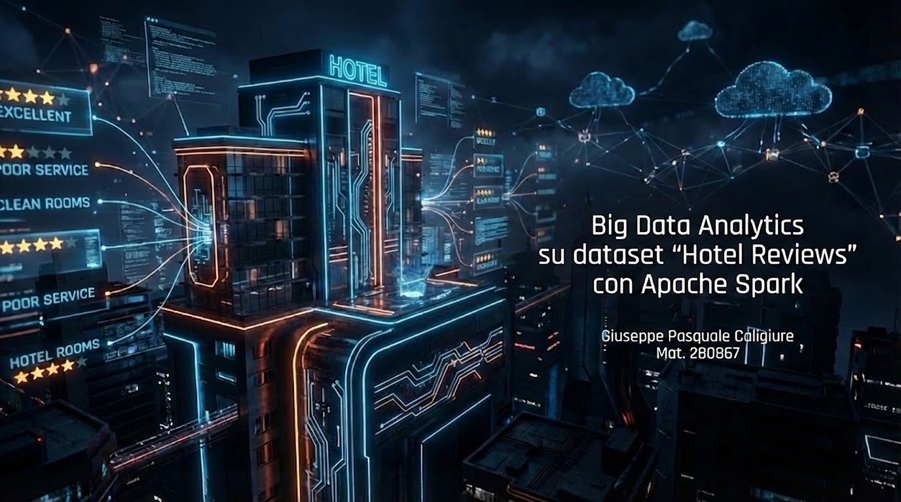

Slide 2

Contesto di lavoro e obiettivo
L’archivio “Hotel Reviews” contiene 515.738 recensioni di hotel di lusso in Europa, raccolte da Booking.com
Ogni recensione presenta 17 campi
Formato File: csv
Dimensioni File: circa 238 MB
Reperibile su: 515K Hotel Reviews Data in Europe
Obiettivo: realizzare un’app interattiva che consenta di effettuare interrogazioni sul dataset per estrarre insight significativi dai dati, sfruttando le potenzialità di elaborazione distribuita del framework Spark

Slide 3

Architettura Frontend/Backend
Backend (PySpark): la logica di lavoro delle interrogazioni è stata realizzata sfruttando il motore di calcolo distribuito in-memory di PySpark, cioè le API Python per Apache Spark, ed è contenuta nel file “queries.py”
Ogni query accetta un DataFrame Spark in input e restituisce un DataFrame Spark contenente i risultati
Altre tecnologie utilizzate: Spark SQL, Spark MLlib, Scikit-learn (in UDF Pandas)
Frontend (Streamlit): l’interfaccia utente è gestita da una web-app interattiva realizzata con il framework Streamlit.
La UI consente all’utente di selezionare un’analisi da effettuare, invoca la corrispondente funzione dal backend e infine visualizza i risultati ottenuti.
Altre tecnologie utilizzate: Altair e PyDeck per mappe geospaziali, Pandas per grafici interattivi

Slide 4
Analisi dei dati
Le query implementate esplorano diversi metodi di analisi dei dati, fra cui:
Analisi Descrittiva: sintetizzare e riassumere caratteristiche di dati storici (metriche chiave come media e deviazione standard).
Analisi Diagnostica: confrontare i dati, scoprire correlazioni e capire l’impatto di un fattore sull’altro (regressione) in modo da identificare le cause reali dei fenomeni osservati.
Analisi Predittiva: prevedere risultati (clustering/trend), basandosi sull’uso di algoritmi che imparano dagli schemi presenti nei dati passati per proiettarli nel futuro.

Slide 5
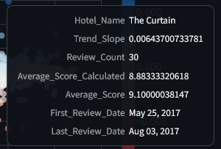
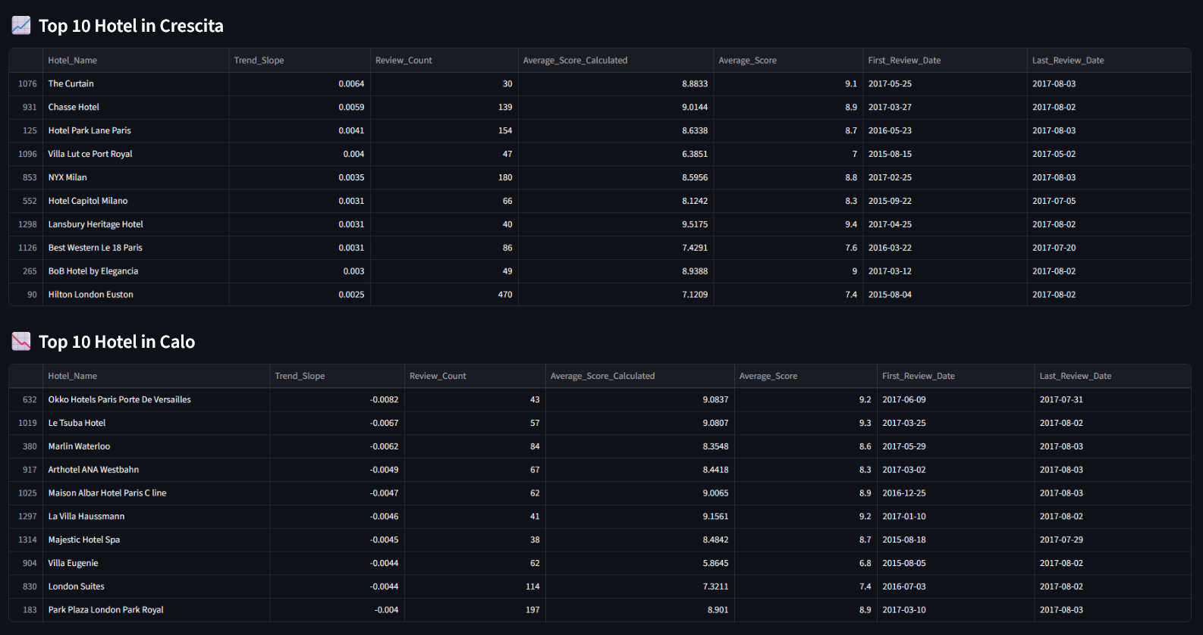
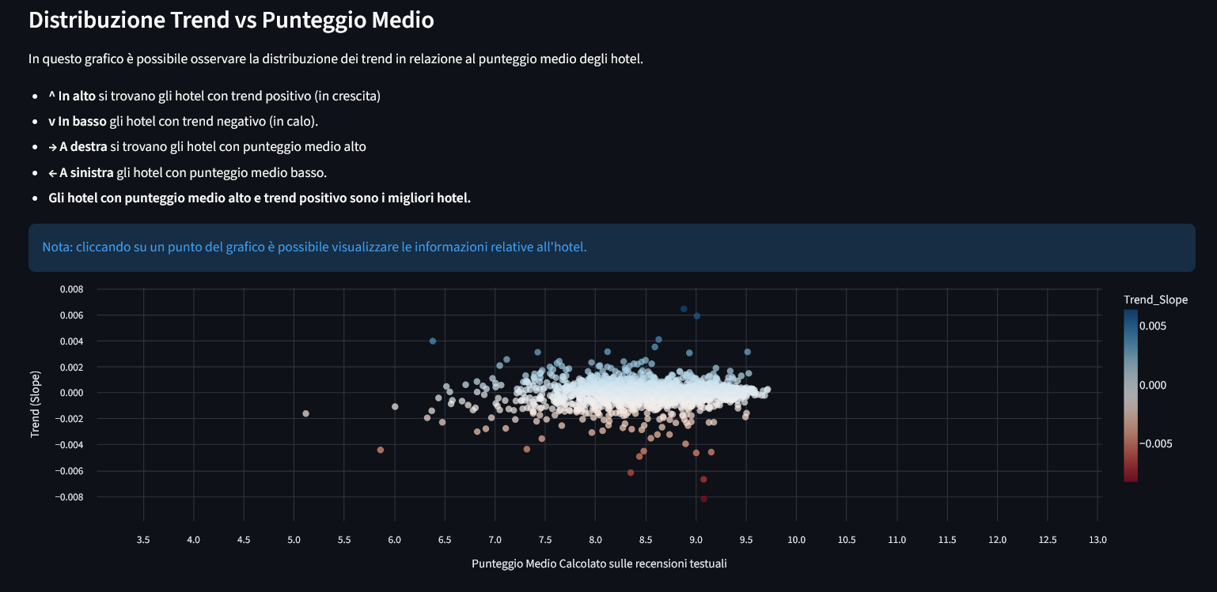
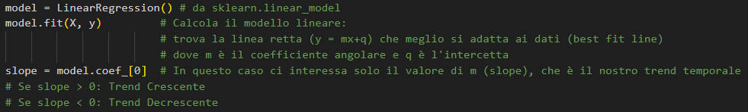
1. Trend Recensioni (Time Series)
Obiettivo: Analizzare il trend temporale dei punteggi degli hotel, utilizzando la Regressione Lineare Score vs Tempo, per identificare il trend slope che indica quali alberghi stanno migliorando o peggiorando nel tempo.
Casi d’uso: Identificare ”stelle nascenti” o hotel decadenti nonostante un alto punteggio medio storico.

Slide 6
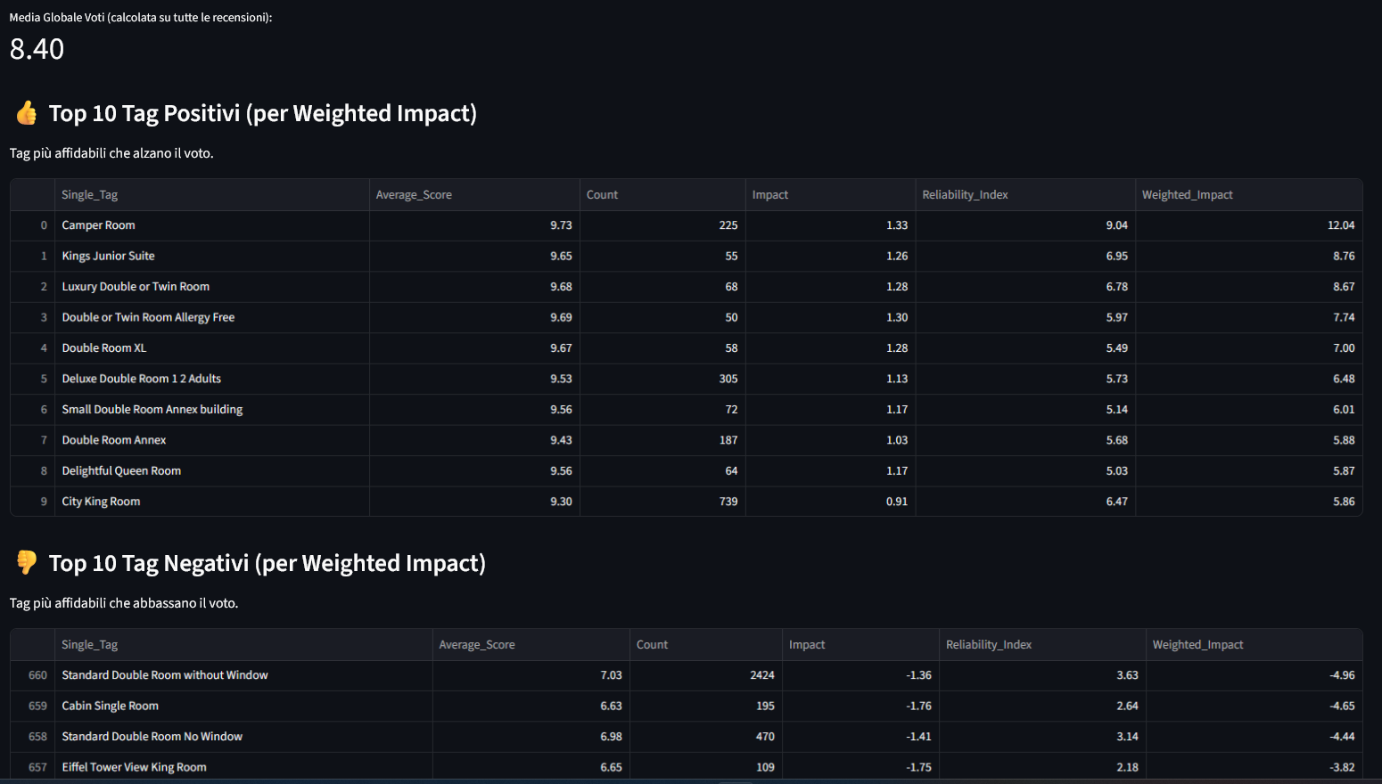
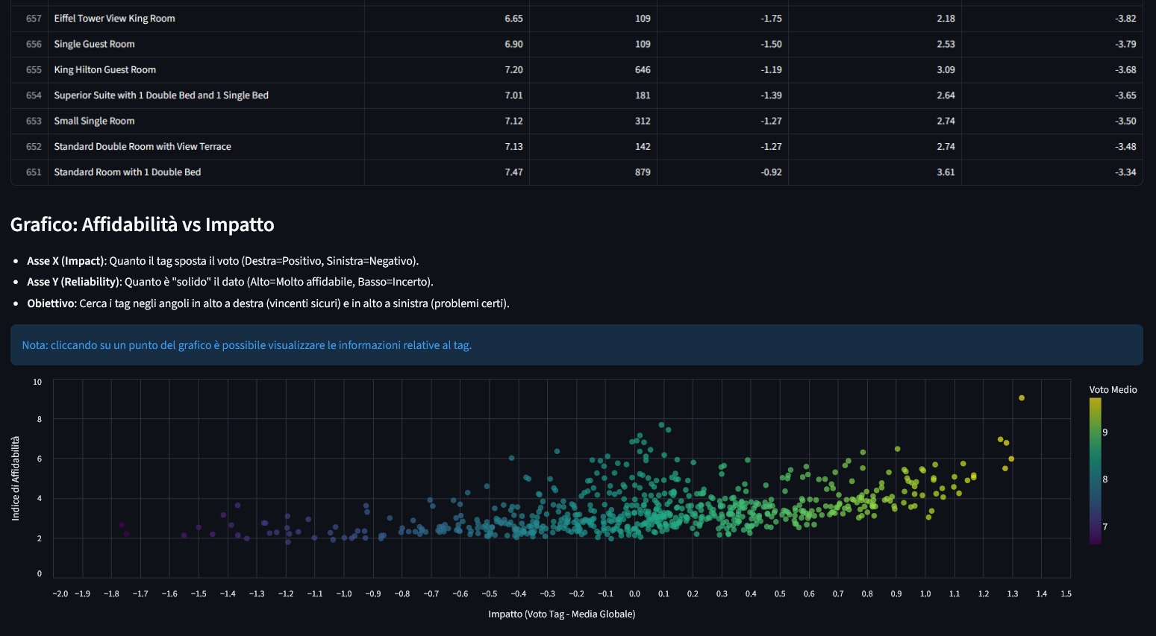
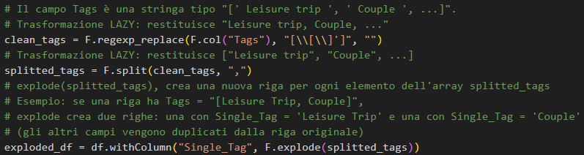
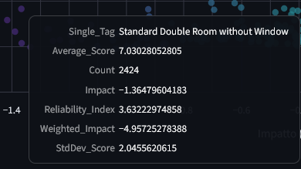
2. Analisi Influenza Tag
Obiettivo: Determinare quali fattori (es. ”Single Room”, ”No Window”) impattano positivamente o negativamente sul punteggio che i recensori assegnano agli hotel.
Weighted Impact: indice euristico che valuta l’impatto di un tag, pesandolo per la sua “affidabilità”, cioè premiando tag i cui voti hanno una deviazione standard bassa e una frequenza alta.
Impact = Average Score - Global Average
Reliability Index = (1 / (StdDev + 0.1)) * log(Count)
Weighted Impact = Impact * Reliability Index

Slide 7
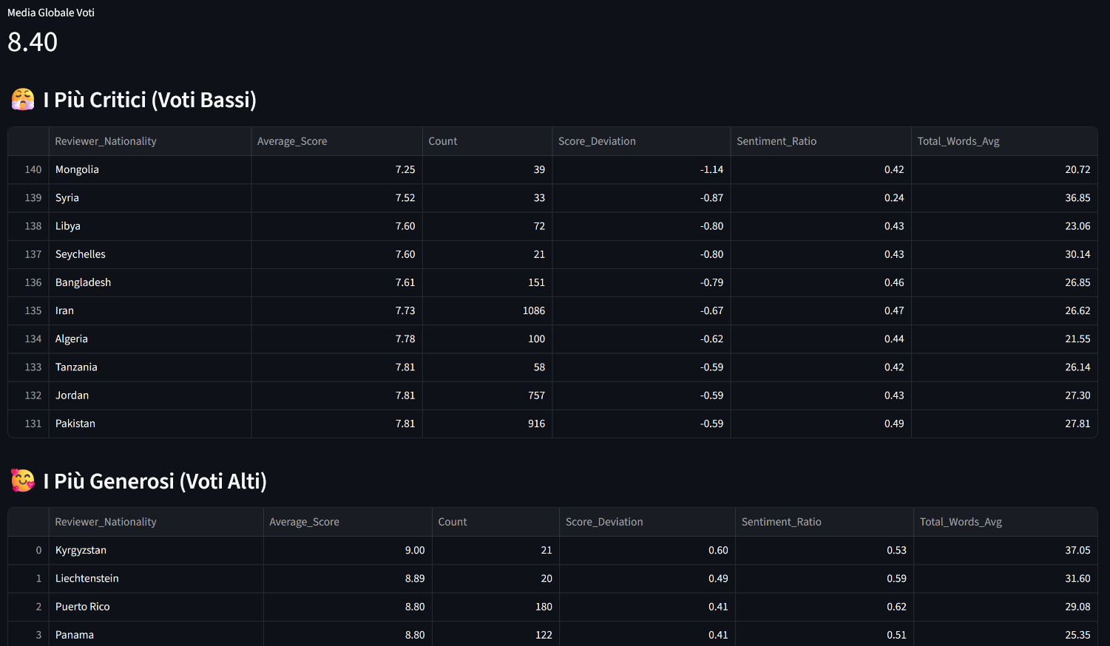
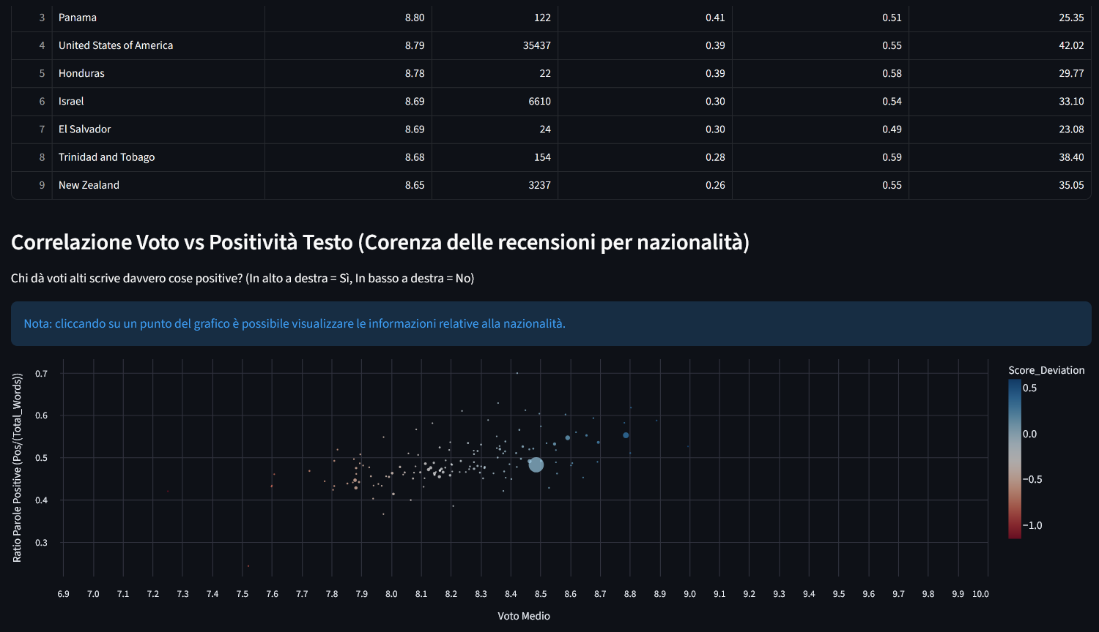
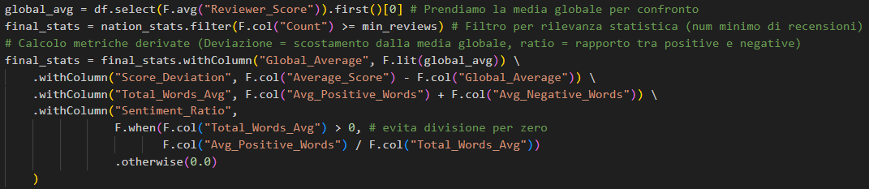
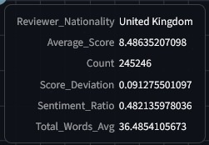
3. Analisi Bias Nazionalità
Obiettivo: Individuare, se esistono, le nazionalità che tendono a dare voti più alti o bassi rispetto alla media (potrebbero esistere bias culturali che influenzano l’esperienza dei clienti).
Score Deviation = deviazione dal voto globale medio
Sentiment Ratio = rapporto fra numero di parole positive e negative utilizzate nelle recensioni. Indica la coerenza dei recensori: chi è mediamente più generoso dovrebbe utilizzare più parole positive che negative, e viceversa.
Grafico Correlazione Voto vs Positività Testo: consente di valutare visivamente la coerenza dei recensori per ogni nazionalità.

Slide 8
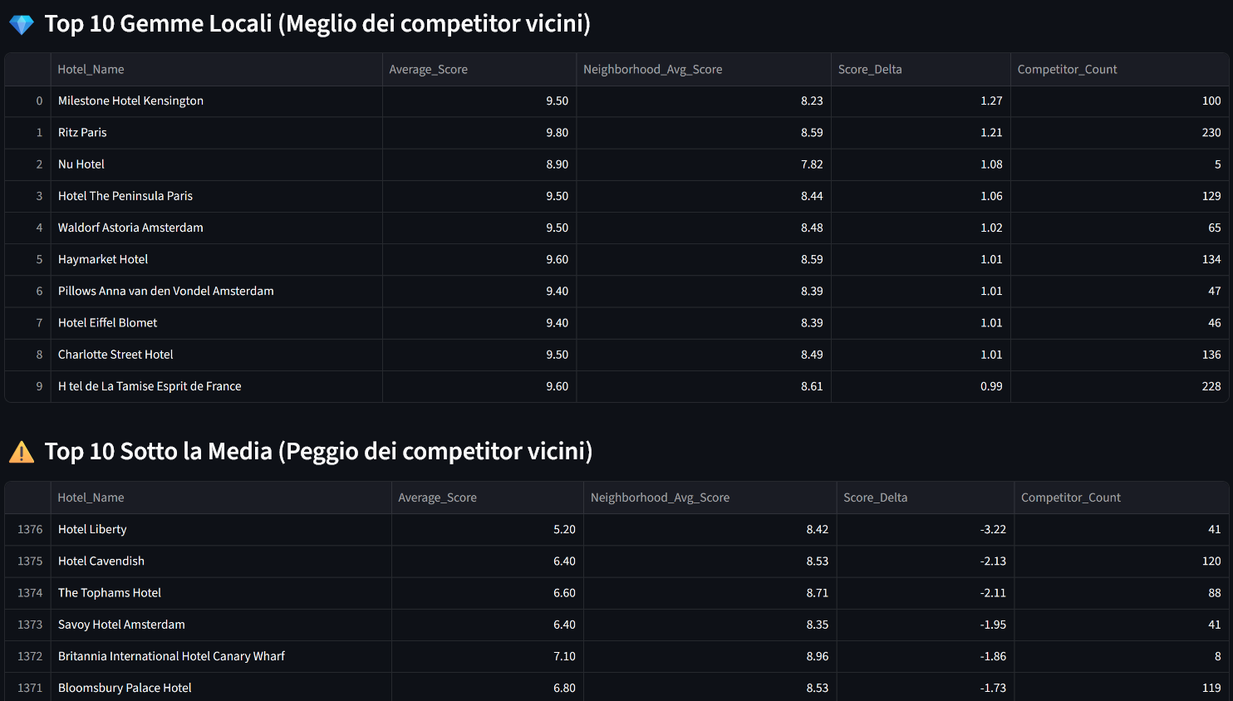
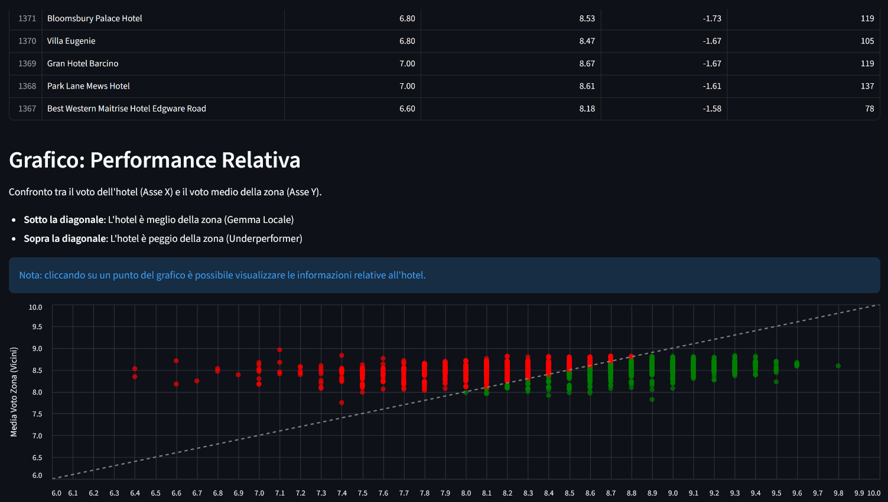
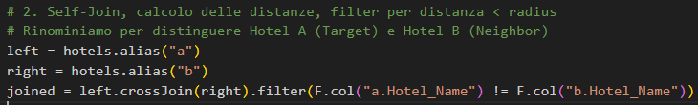
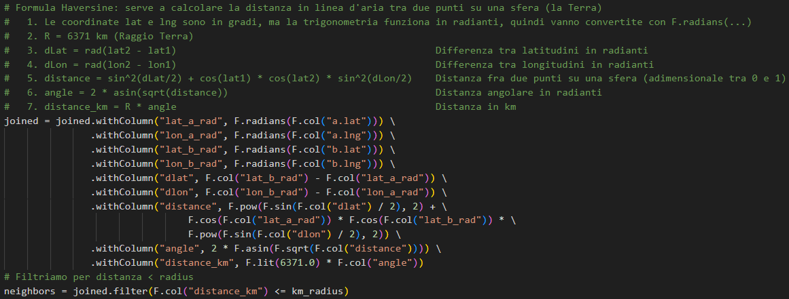
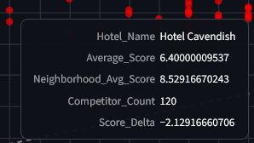
4. Analisi Competitività Locale
Obiettivo: Individuare gli hotel che hanno le performance migliori rispetto ai loro concorrenti geograficamente più vicini (l’utente sceglie la dimensione dell’area di vicinato).
Score Delta = differenza fra il punteggio di un hotel e il punteggio medio del suo vicinato
Distanza fra hotel calcolata con Formula di Haversine, a partire dalle coordinate geografiche.

Slide 9
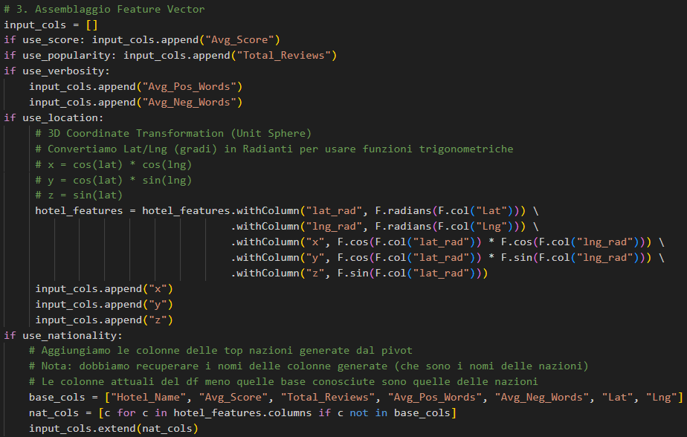
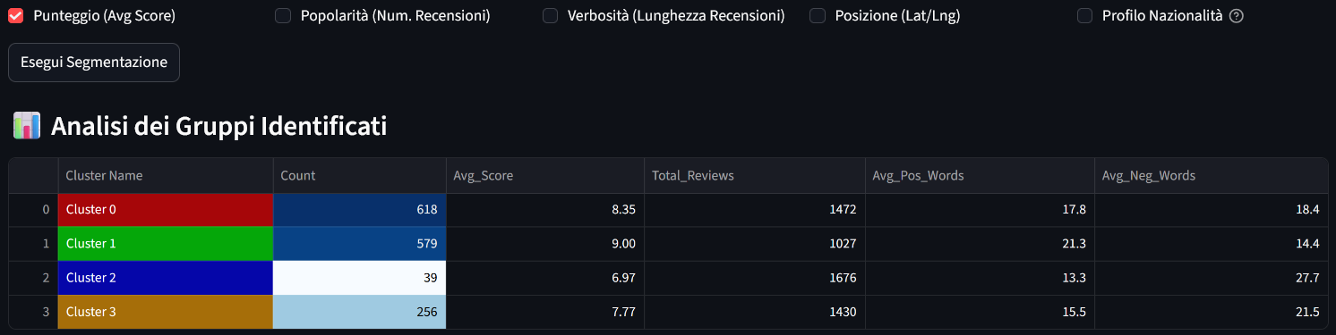
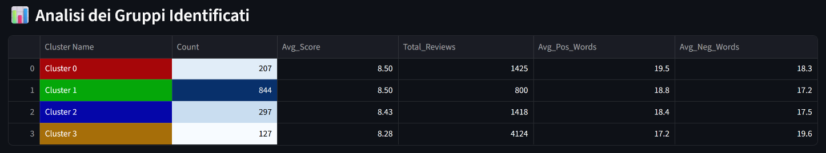
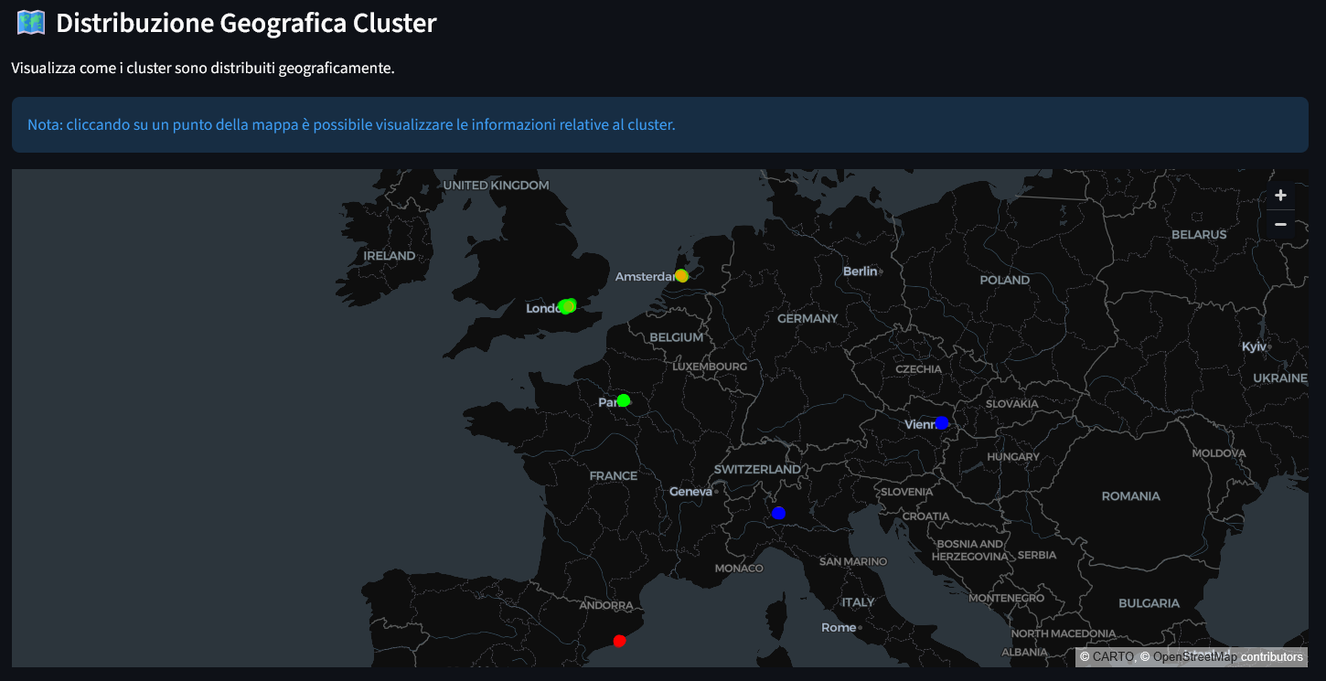
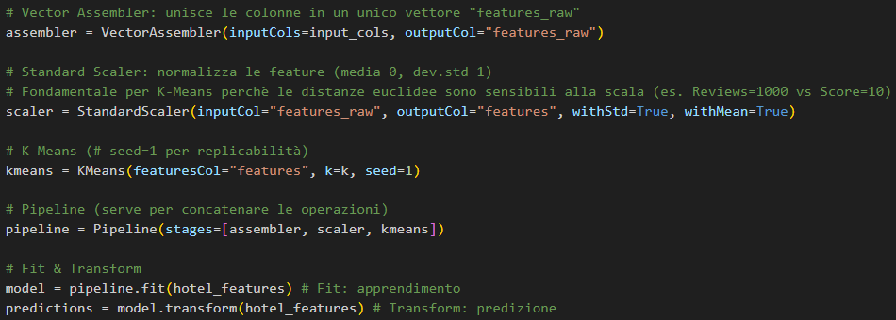
5. Segmentazione Hotel (K-Means Clustering)
Obiettivo: Raggruppare gli hotel in cluster omogenei (utilizzando K-Means Clustering), sulla base delle seguenti feature: Punteggio Medio, Popolarità (numero recensioni), Verbosità delle recensioni, Posizione geografica, Bias di nazionalità.
Es. 1: Clustering solo per punteggio
Es. 2: Clustering con tutte le feature

Slide 10
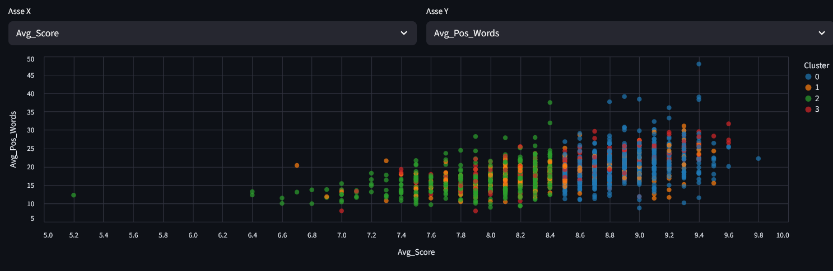
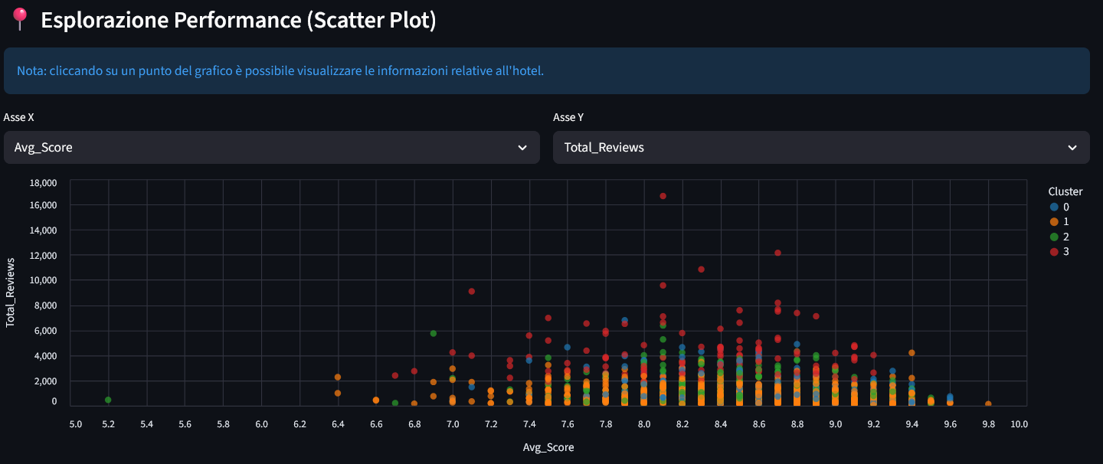
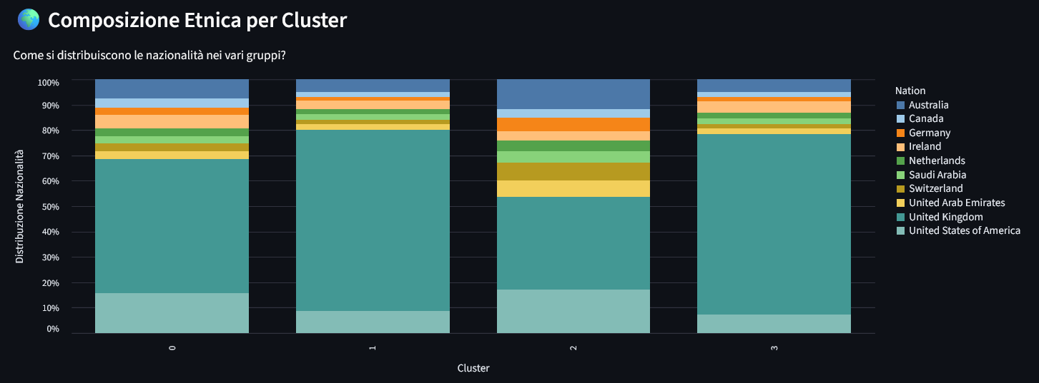
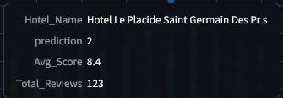
5. Segmentazione Hotel (K-Means Clustering)
Grafico interattivo per l’esplorazione delle performance dei cluster, con possibilità di scegliere le caratteristiche da confrontare.

Slide 11
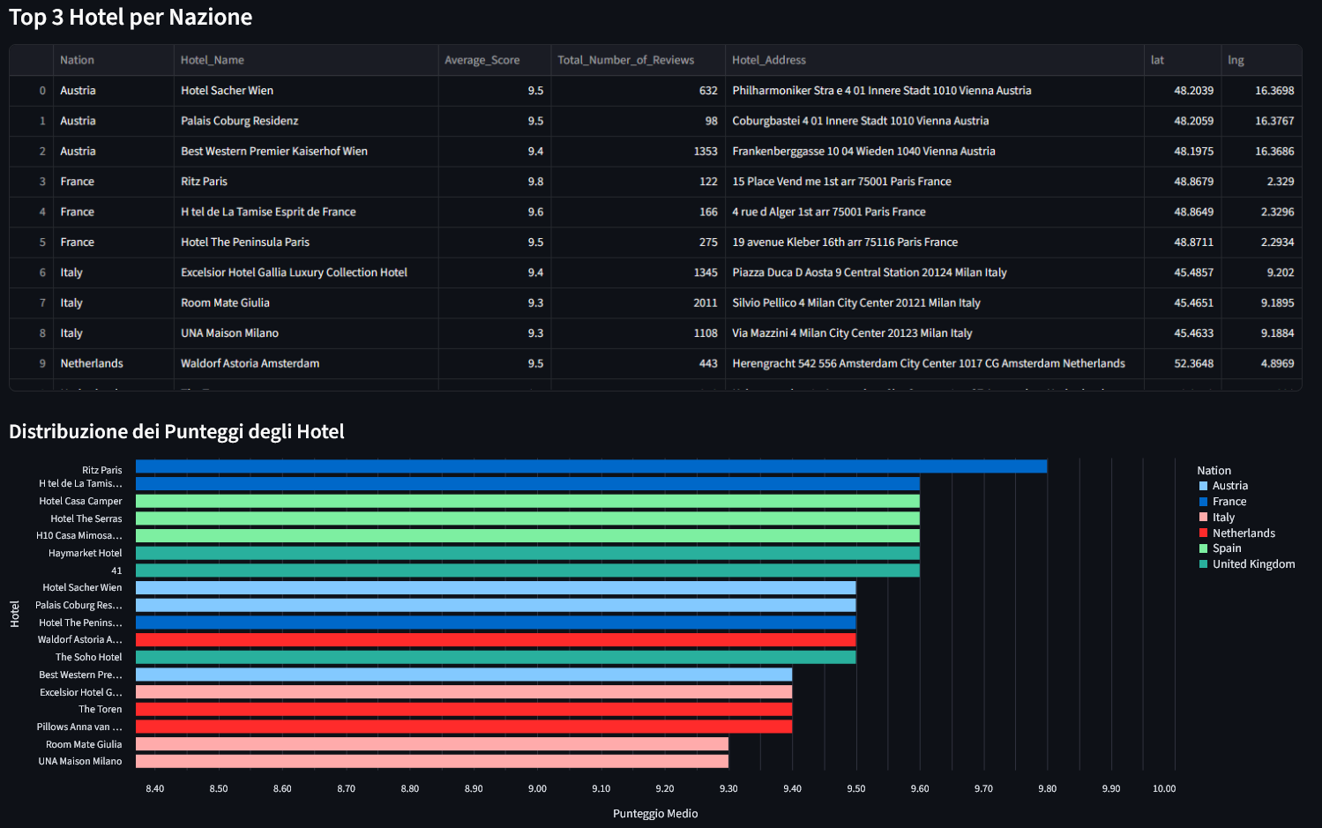
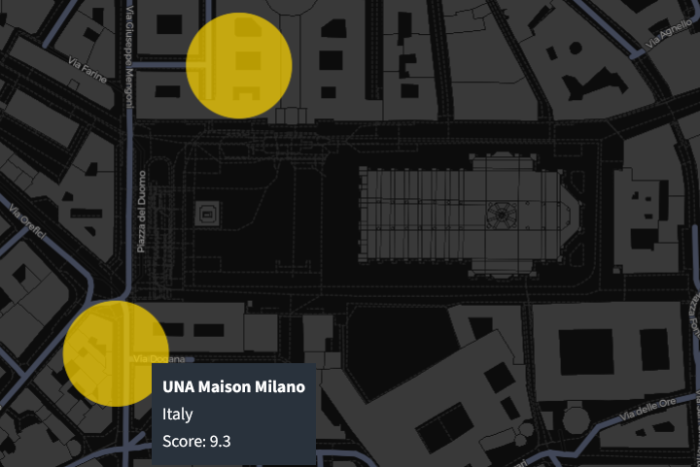
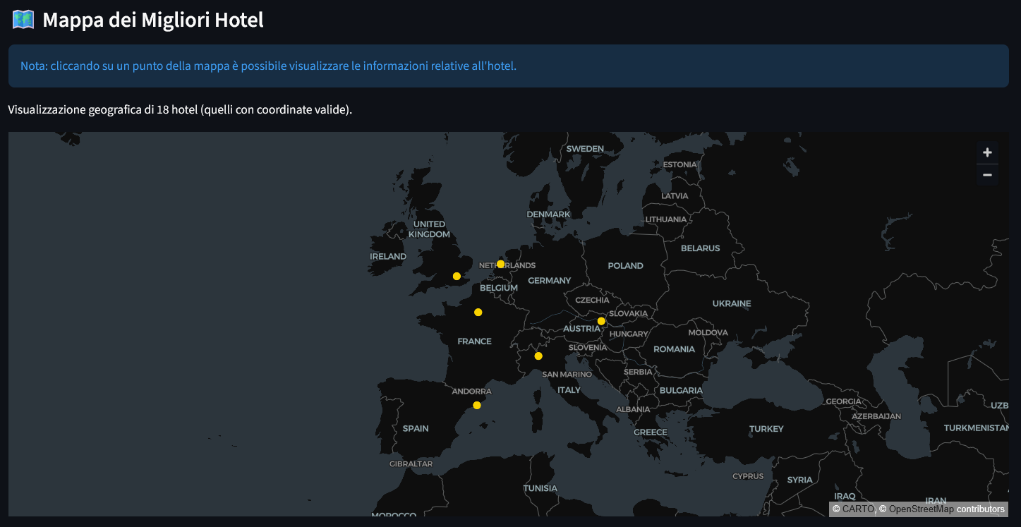
6. Migliori Hotel per Nazione
Obiettivo: Identificare le eccellenze alberghiere suddivise per paese.
Ordinamento alfabetico predefinito per nazione, modificabile dall’utente.
Mappa geografica dettagliata con posizioni estrapolate dalle coordinate degli hotel.

Slide 12
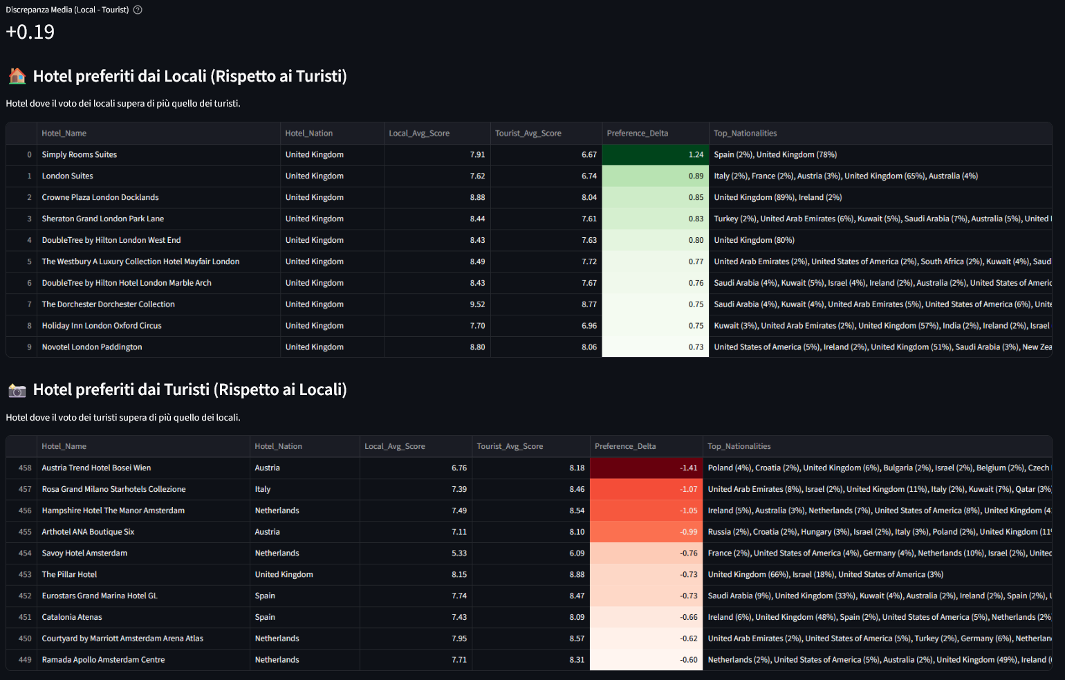
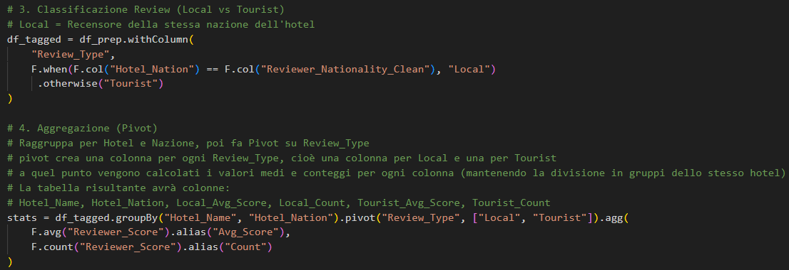
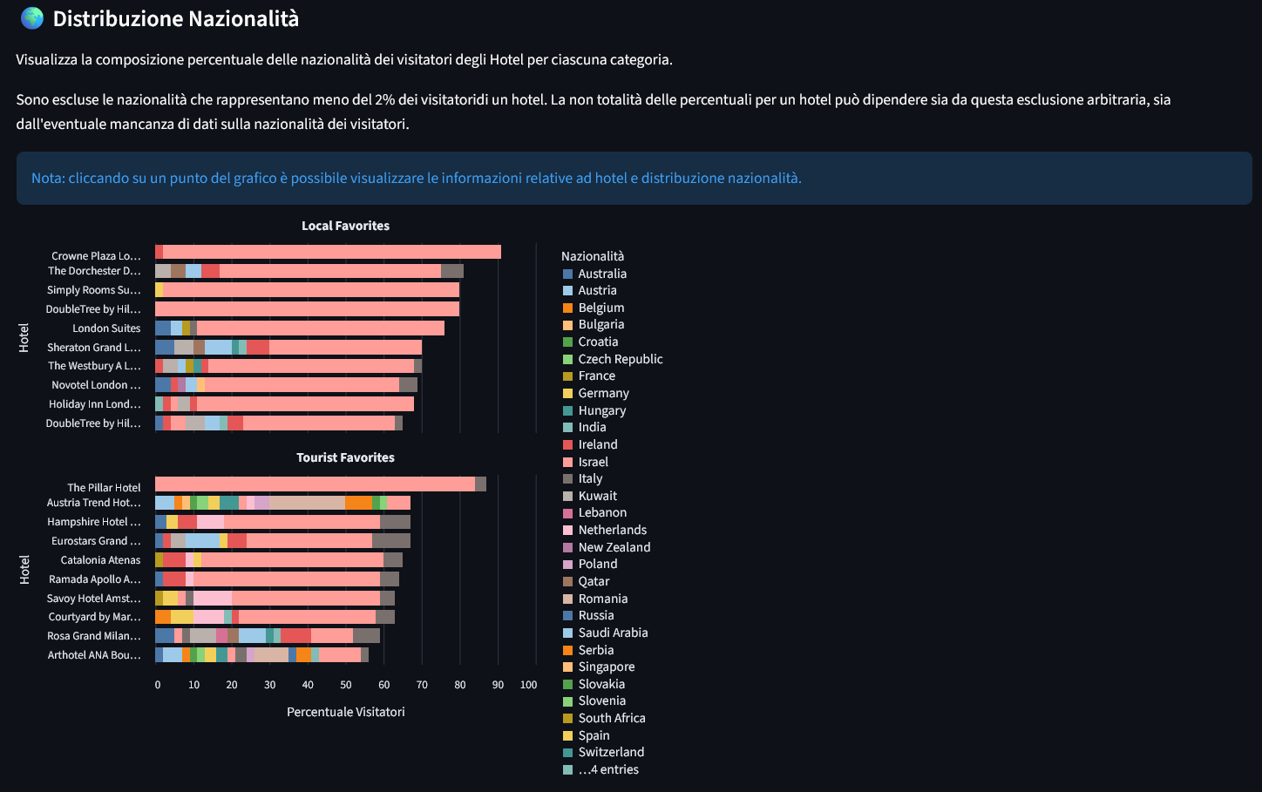
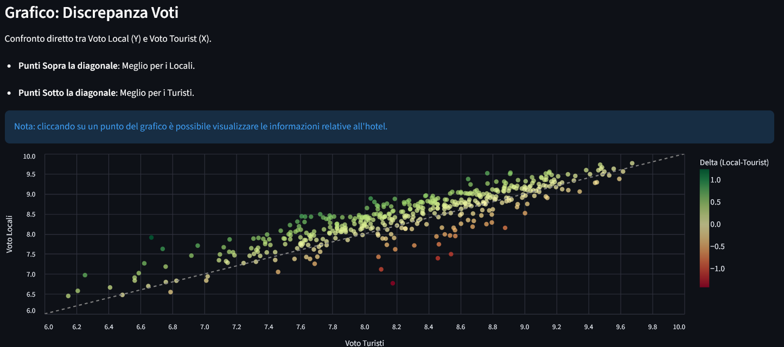
7. Locals vs Tourists
Obiettivo: Analizzare la differenza di percezione tra chi visita il proprio paese (Local) e chi viene dall’estero (Tourist).
Identificazione di ”Trappole per turisti” o ”Preferiti dai locali” (hotel che potrebbero offrire un’esperienza più autentica).

Slide 13
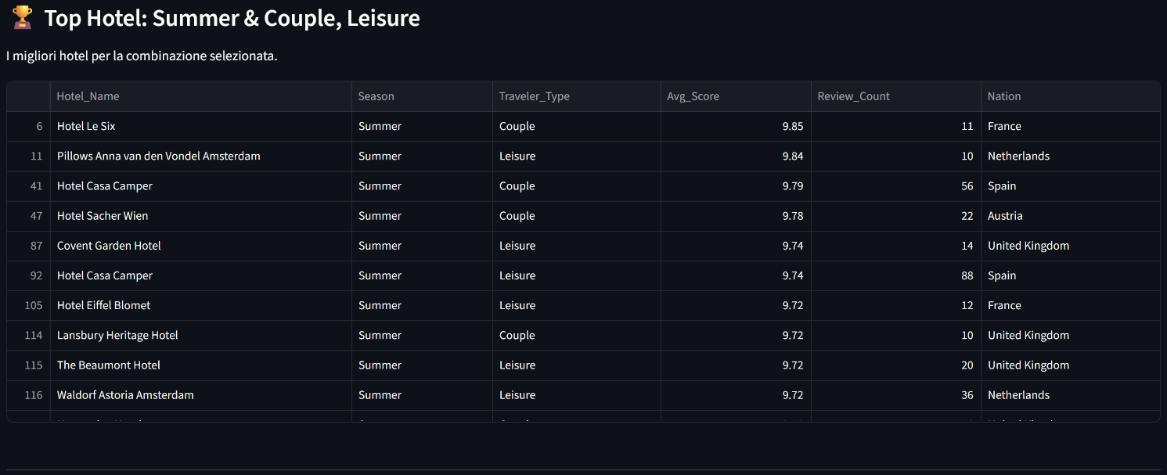
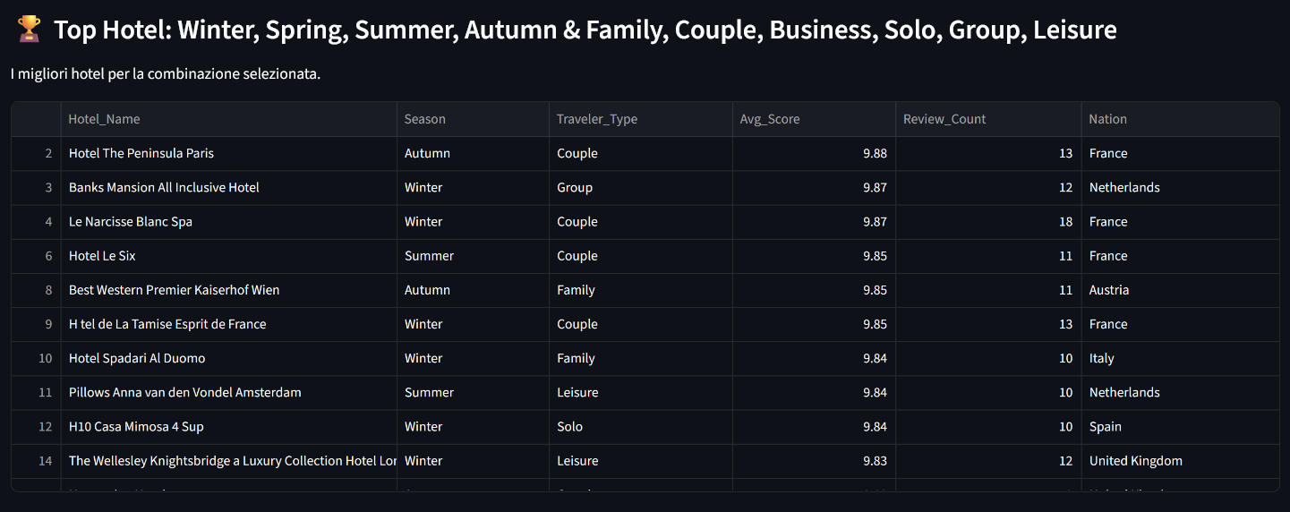
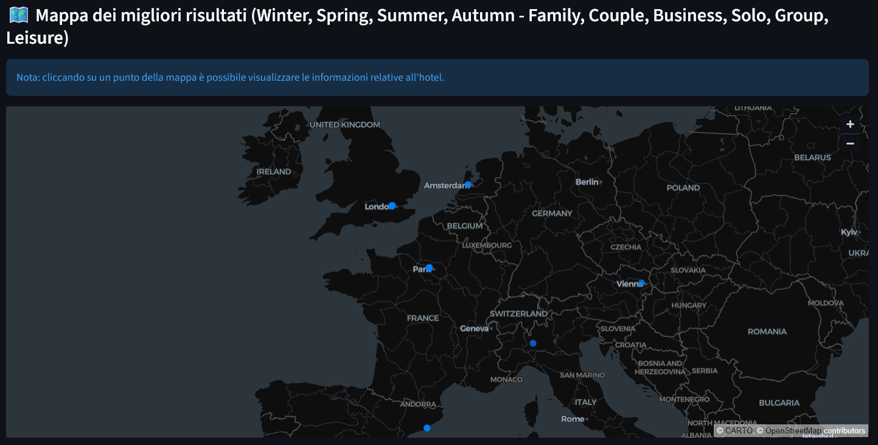
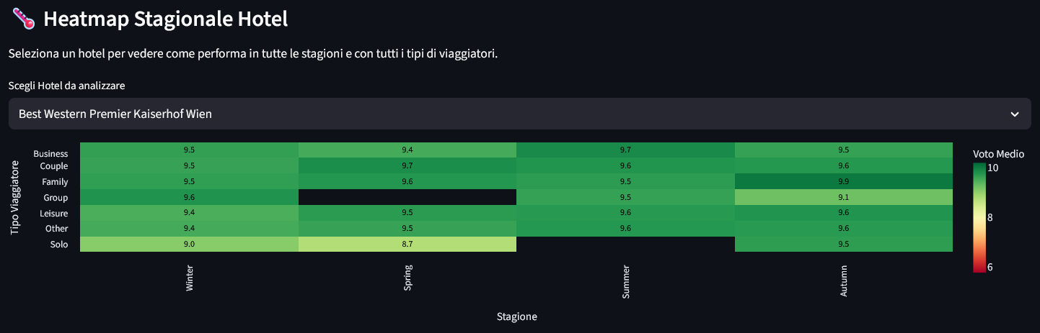
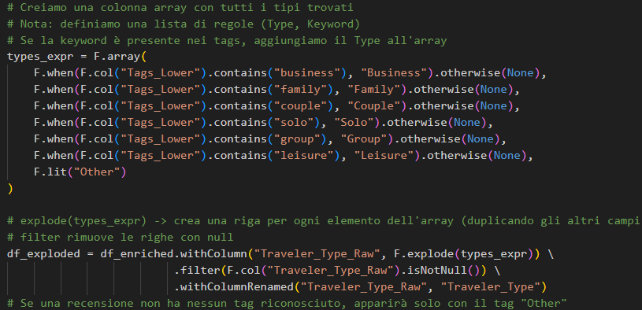
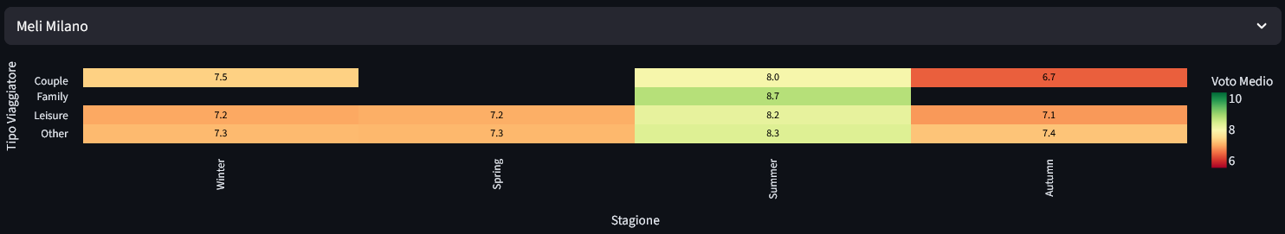
8. Analisi Stagionale & Target
Obiettivo: Analizzare come varia il gradimento e individuare gli hotel migliori in base alla stagione e al tipo di viaggio (Leisure/Business/Solo/Family/Group/Couple).

Slide 14
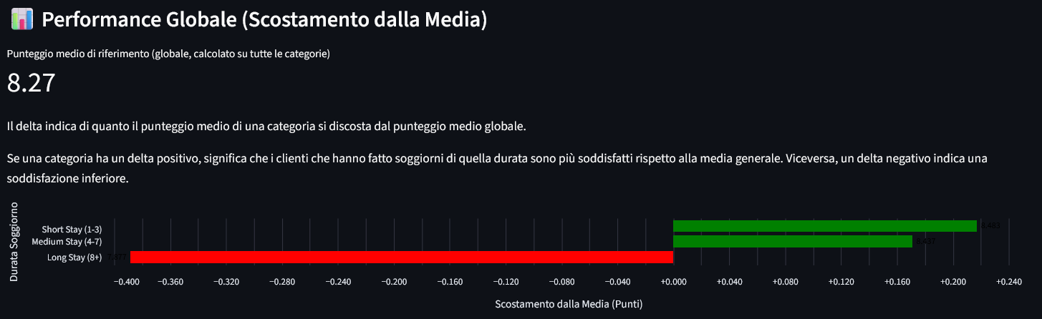
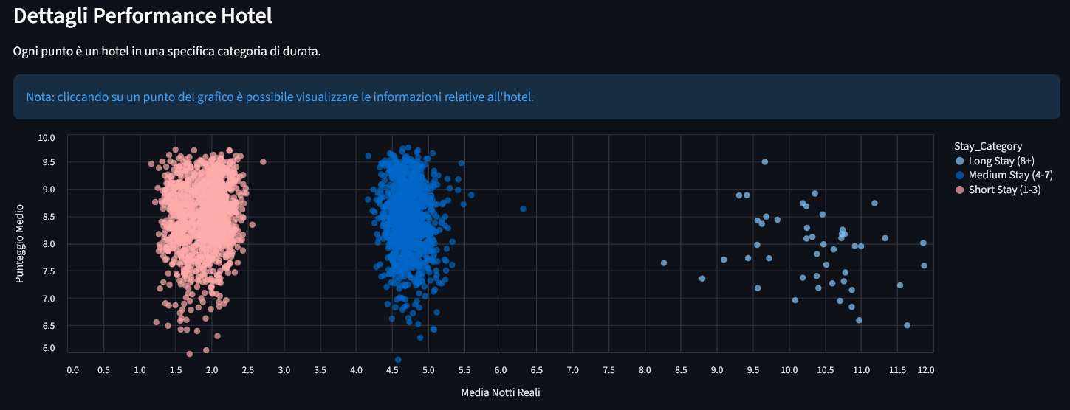
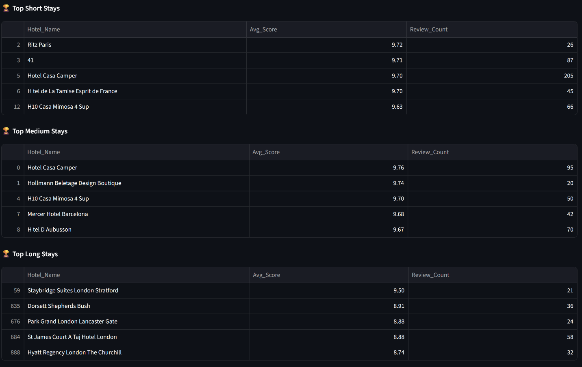
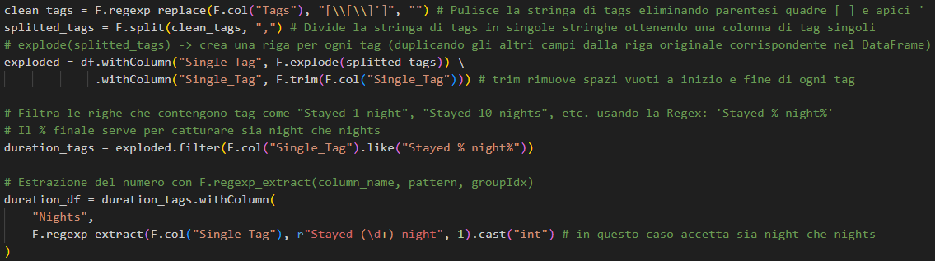
9. Analisi Durata Soggiorno
Obiettivo: Analizzare la correlazione tra la durata del soggiorno (numero di notti) e il livello di soddisfazione dei clienti.
Score Delta: indicatore globale delle performance (indica quanto il punteggio medio di ogni categoria di recensioni si discosta dalla media globale)

Slide 15
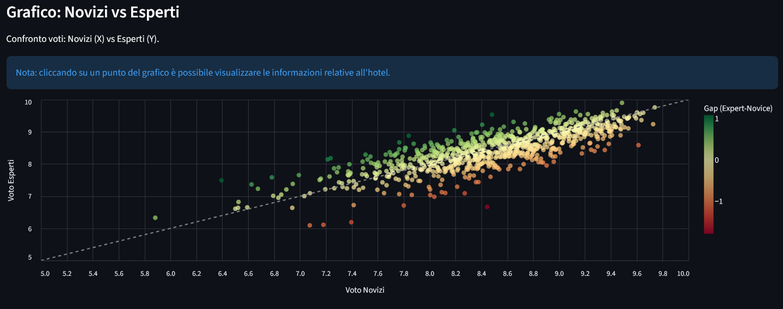
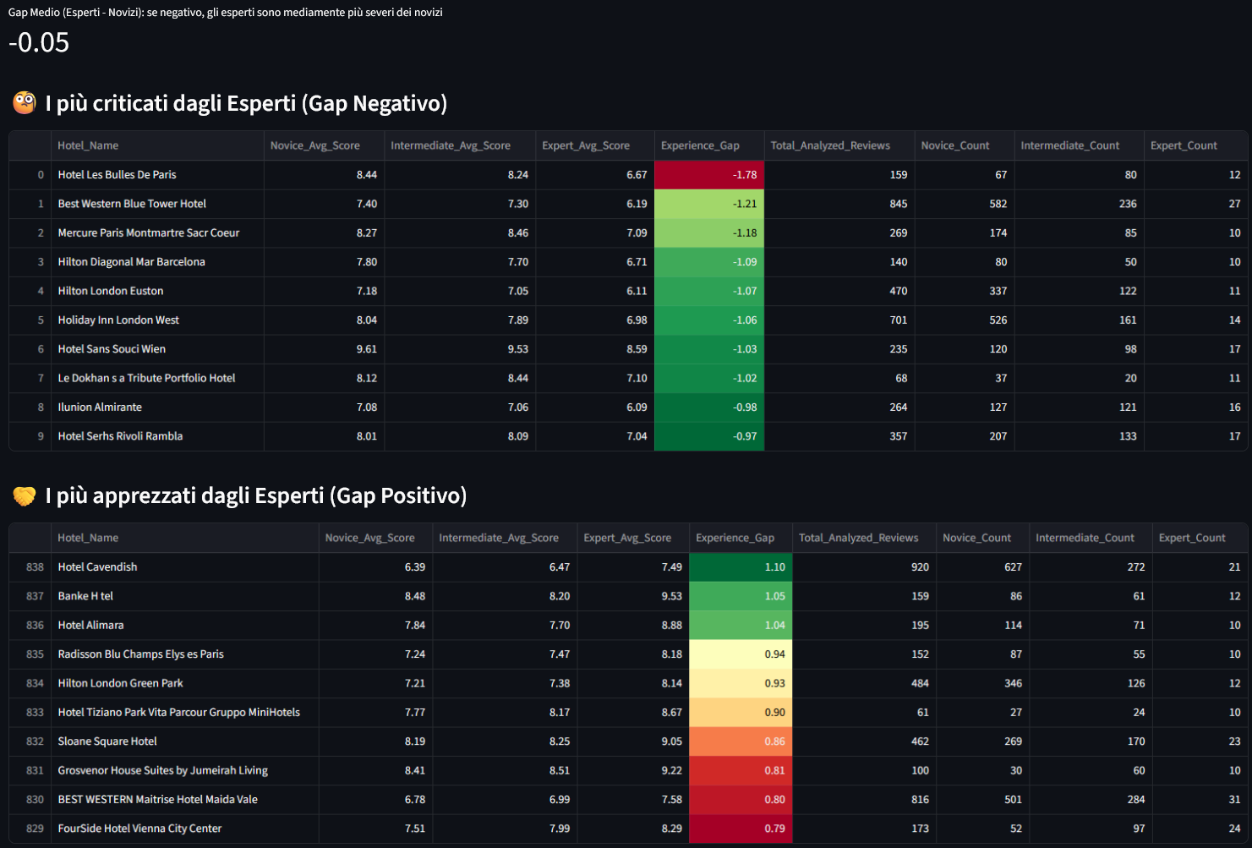
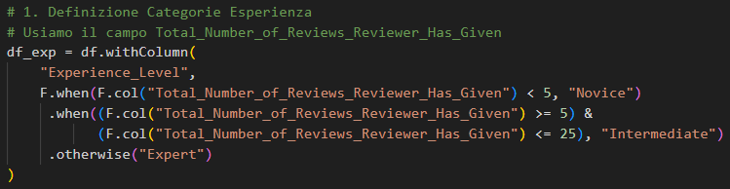
10. Analisi Esperienza Recensore
Obiettivo: Valutare se il punteggio delle recensioni degli hotel cambia in base all’esperienza dei recensori.
Experience Gap: differenza fra il voto medio assegnato dagli esperti e il voto medio assegnato dai novizi. Costituisce la metrica di riferimento per valutare quanto in media i recensori esperti sono più critici dei novizi, o viceversa.

Slide 16
Possibili Sviluppi Futuri
Analisi del Testo Avanzata: implementare modelli NLP per Sentiment Analysis sulle recensioni testuali.
Streaming: integrare Spark Streaming per elaborare recensioni in tempo reale.
Recommendation System: sviluppare un sistema di raccomandazione basato sulla similarità utente-utente

Slide 17

Grazie per l’attenzione

